Slide 1


GitHub.com: веб-сервіс хостінга проектів, система контролю версій git та соціальна мережа для розробників ПЗ
Підготували студенти групи ПМ.м-91/1
Олексій Арнаутов
Станіслав Ільїн
Notes:
Доброго дня всім присутнім. Мене звати Олексій Арнаутов,
сьогодні я та мій колега Станіслав Ільїн познайомимо Вас із
веб-сервісом GitHub, який представляє собою систему контролью
версій та соціальну мережу для розробників.

Slide 2



Git та його історія
Git - це безкоштовна та з відкритим кодом розповсюджена система управління версіями, призначена для швидкого та ефективного управління будь-якими проектами.
1992 - 2002 -- розробники ядра Linux діляться даними між собою за допомогою архівів.
2002 - 2005 -- початок використання в роботі Системи Контролю Версій (СКВ) BitKeeper.
2005 -- виникнення ідеї розробки власної СКВ; поява Git.
Notes:
І для почату декілька слів про саму систему Git.
Git – система, що позволяє контролювати версії будь-яких типів файлів.
Творцями даної системи є колектив розробників, що працював над ядром ОС Linux. А надихнув їх на створення цієї системи досвід використання системи контролю версій під назвою BitKeeper.

Slide 3
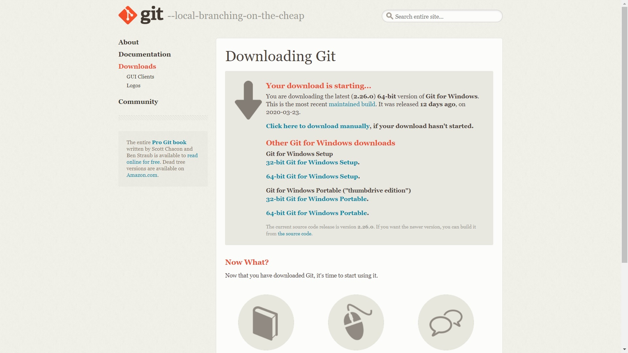
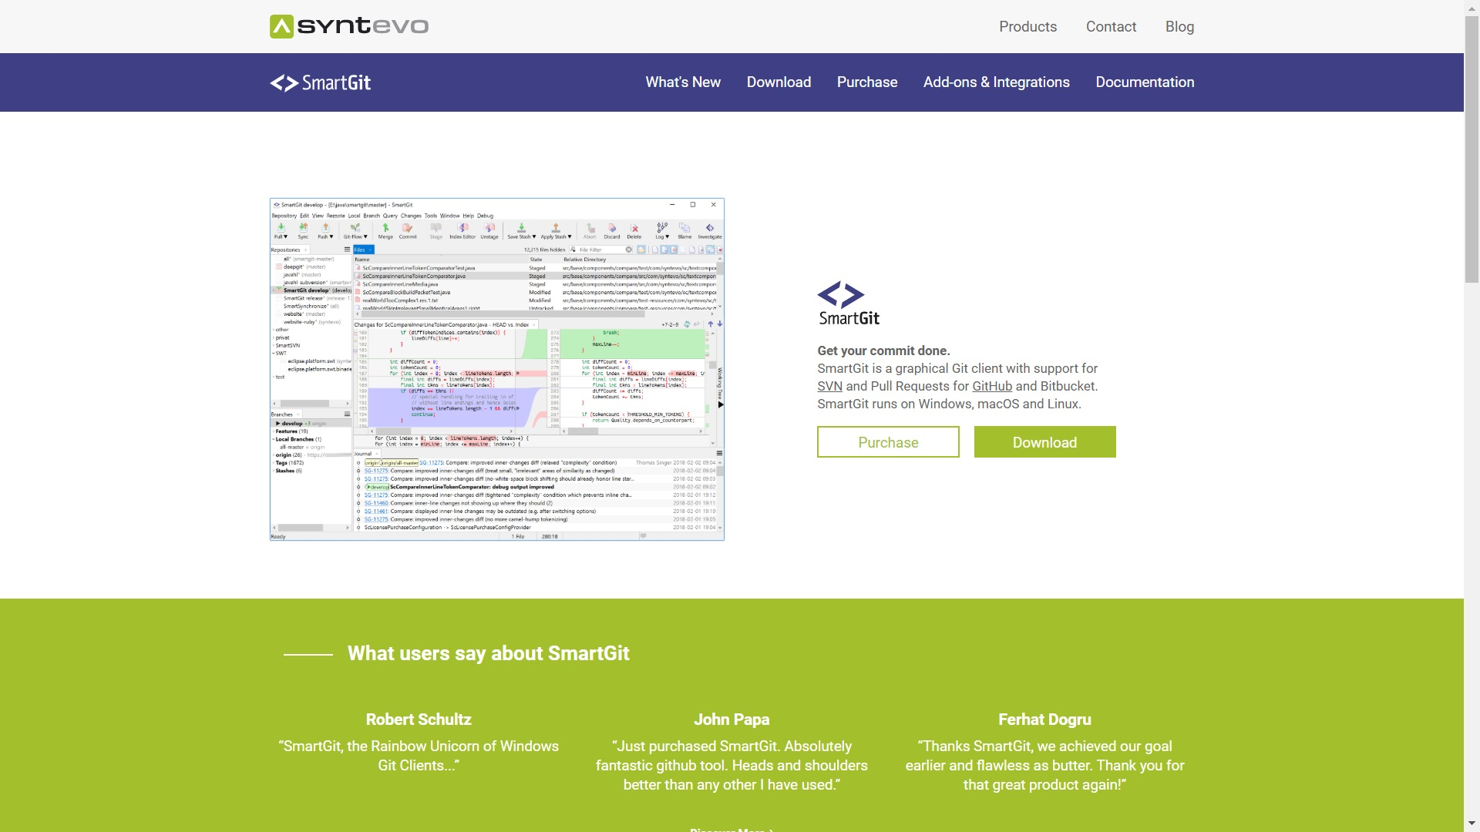
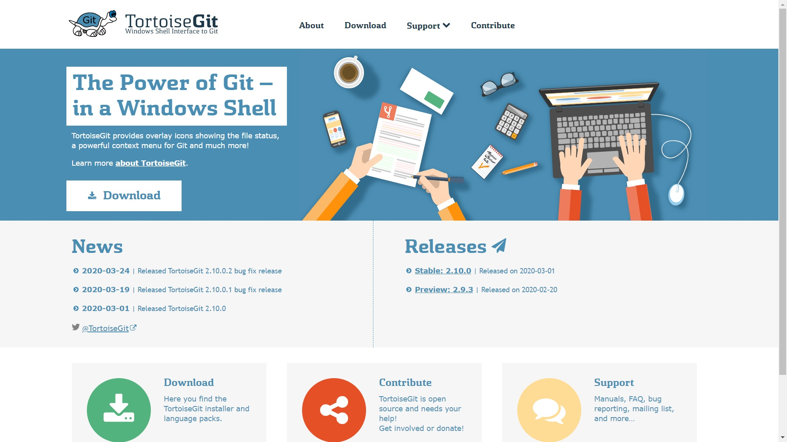
Способи роботи з Git
Оригінальний клієнт
Інтерфейс: консольний (CMD, Bash)
Посилання: https://git-scm.com/download
SmartGit
Інтерфейс: GUI
Посилання: https://www.syntevo.com/smartgit/
TortoiseGit
Інтерфейс: GUI
Посилання: https://tortoisegit.org/
Notes:
Для роботи з Git є два інтерфейси: консольний (у вигляді оригінального клієнту) або графічний (для прикладу програма SmartGit або TortoiseGit). Після встановлення необхідно перейти до налаштування системи.

Slide 4
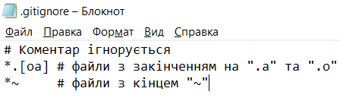
Налаштування роботи
Загальні параметри: використання команди git config:
git config -- global user.name Alex Arnautov - збереження імені автора файлів та змін у них;
git config -- global user.email alex.arnautov@example.com - збереження електронної адреси автора.
Механізм ігнорування файлів: створення файлу .gitignore:
Для ігнорування файлів СКВ Git створюємо файл .gitignore та додаємо в нього шаблони. Приклад змісту файлу:
Notes:
Після встановлення необхідно перейти до налаштування системи.
Обов’язковим етапом є запис імені користувача та електронної пошти без цієї інформації не можливо буде зберегти дані за допомогою інструментів Git.
А також є можливість налаштування системи ігнорування файлів, щоб не нагромаджувати у створеному сховищі файли тимчасові або ті що є проміжними (наприклад файли з розширенням .o, які утворюються під час компіляції).

Slide 5
Створення репозиторію
Перехід до робочої директорії:
Наприклад: cd C:/Users/user/target_dir .
Безпосереднє формування Git-репозиторію:
Або git init - створюється каталог .git, у якому розгортається структура репозитарію.
Або git clone < URL > - клонування існуючого репозитарію за адресою, наприклад, клонування бібліотеки libgit2: git clone https://github.com/libgit2/libgit2
Notes:
Після налаштування можна переходити до створення віртуального сховища даних, яке ще називають репозиторієм Git. Для цього переходимо в потрібний каталог, а потім використовуємо одну з доступних можливостей: або створюємо новий репозиторій, або копіюємо його за якоюсь адресою.

Slide 6
Додавання, Видалення та Відновлення
Додавання файлів до репозиторію:
крок 1: git add < file name > - підготовка до збереження;
крок 2: git commit - виклик текстового редактору для коментування; збереження всіх підготованих файлів (створення “знімку” поточного стану файлів).
Видалення файлів з репозиторію: git rm < file name > .
Відновлення файлів до потрібної версії:
крок 1: git log - < n > -- pretty=oneline - відображення історії збережень: n - будь-яке натуральне число - кількість елементів історії, pretty=oneline - вся інформація про 1 факт збереження в 1 рядок;
крок 2: git checkout < commit hash > < file name > - відновлення необхідного файлу.
Notes:
Після створення репозиторію можна почати його використовувати: додавати файли за допомогою команд git add та git commit (остання команда також дозволяє зберегти деякий опис для тих файлів, що підлягають збереженню); видаляти – за допомогою git rm та відновлювати за допомогою git checkout, попередньо знайшовши хєш збереження, у якому знаходиться необхідний файл за допомогою git log – дана команда дає можливість переглянути історію збережень.

Slide 7

Стан файлів репозиторію
git status -s - команда для перевірки поточного стану файлів. Результатом є список з наявних у директорії файлів, крім тих, що зазначені в .gitignore . З наступними можливими мітками:
?? - файл не додано до Git-репозиторію; М - файл було модифіковано; A - файл було підготовано до збереження.
Наприклад:
Notes:
Також Git надає можливість пересвідчитися в якому стані перебувають файли відносно самої системи Git. Команда, яку Ви бачите на слайді, у якості результату видає список імен файлів, що знаходяться в каталозі, поряд з якими відображаються спеціальні мітки, що пояснюють поточний стан файлу. Відповідні пояснення Ви бачите на слайді. Тепер я передаю слово Станіславу.

Slide 8
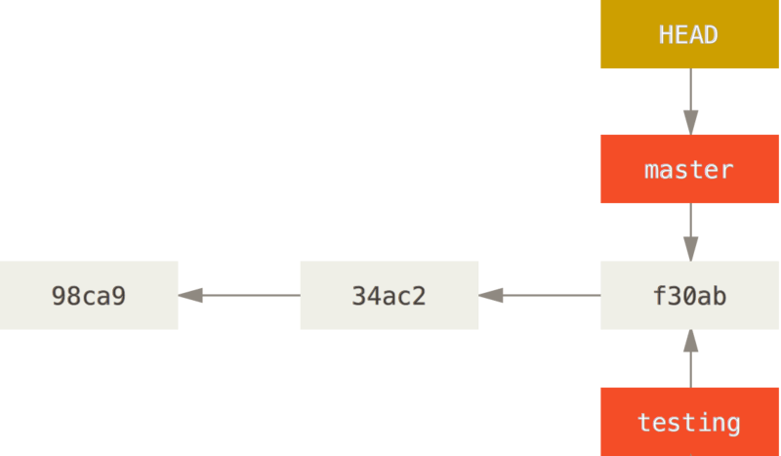
Розгалуження
створення нової гілки: git branch <new_branch>
перемикання на нову гілку: git checkout <new_branch>
створення нової гілки та перемикання на неї: git checkout -b <new_branch>
вказівник HEAD на поточну гілку master
щойно створена <new_branch> testing
Notes:
Слайд Стаса.
8->Склонувавши репозиторій на свою локальну машину ми можемо повноцінно з ним працювати. Для роботи достатньо знати три базові операції.Ідея розгалуження полягає у створенні нового окремого потоку розробки так, щоб декілька учасникв команди працювали над декількома фічами одночасно.

Slide 9
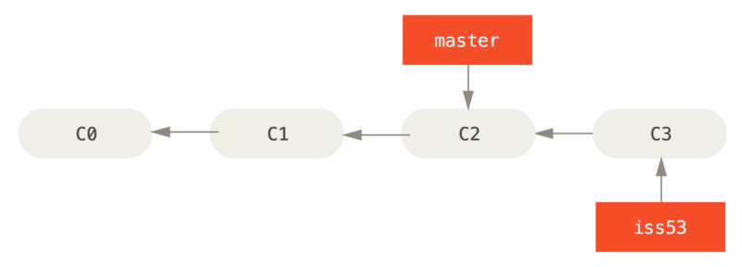
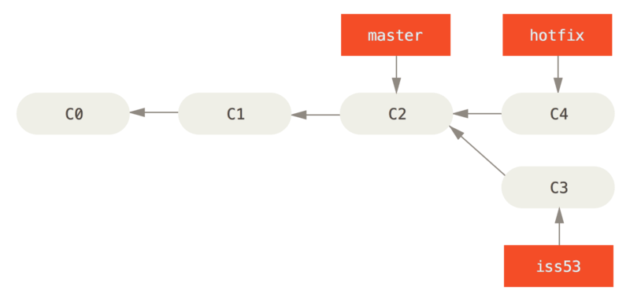
Коміт
індексація файлів для коміту: git add <your_files>
створення нового коміту (оновити проект поточної гілки) з додаванням усіх змінених файлів з коментарем: git commit -a -m “Your message”
видалення файлів з репозиторію: git rm <file_name >
створення комміту C3 в гілці iss53
створення комміту C4 в гілці hotfix
Notes:
Слайд Стаса. 9->Коміт - snapshot, або певний етап розробки проекта. Він робиться для фіксації певних наробок. Для цього спершу проводиться індексація модифікація файлів. Долі робиться власне коміт. Файли можна видаляти та виключати з індексації.

Slide 10
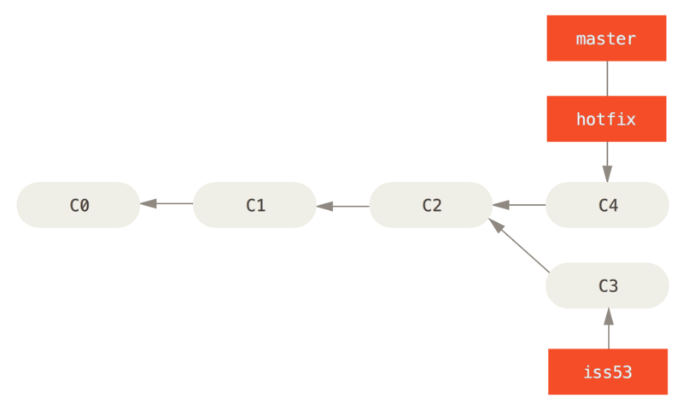
Злиття
злиття гілок: додавання змін гілки merging_from_branch до поточної: git merge <merging_from_branch>
злиття гілки testing в master
Notes:
Слайд Стаса. 10->Злиття - це додавання нових наробок з однієї гілки на іншу, при цьому останні коміти цих гілок стають ідентичними

Slide 11
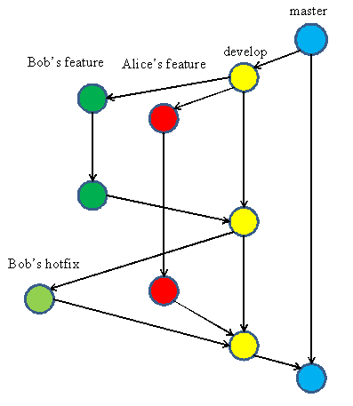
Робота з гілками
$ git checkout -b develop
$ git checkout -b "Bob's feature"
$ git add new_file1
$ git commit -m "Add new_file1"
$ git checkout develop
$ git merge "Bob's feature"
$ git checkout -b "Bob's hotfix"
$ git add new_file1
$ git commit -m "Bob's feature was fixed"
$ git checkout develop
$ git merge "Bob's hotfix"
$ git merge "Alice's feature"
$ git checkout master
$ git merge develop
Notes:
Слайд Стаса.
11->Комбінуючи базові опреації з гілками можна налагод....
На сьогоднішній день гіт має багато реалізацій у вебі. До таких реалізацій належать гітхаб, гітлаб, бітбакет та інші. Ми б хотіли розповісти вам про популярний інструмент гітхаб
Наступний мій.

Slide 12

GitHub
Github - глобальний веб-сервіс для спільної розробки програмних проектів, ще один інтерфейс для Git, а також хостінг (сховище) програмного коду. Зокрема GitHub – це:
40 млн. користувачів з усього світу;
100 млн. репозиторіїв - найбільший хостінг програмного коду у світі;
337 мов програмування, серед яких JavaScript є найпопулярнішою;
Серед проектів найбільш рейтинговим є Bootstrap, за ним йде TensorFlow
Notes:
GitHub - сайт, який частиною своєї функціональності, є веб-інтерфейсом та хостингом для системи контролю версій Git. А також потужним комунікаційним вузлом для розробників.

Slide 13
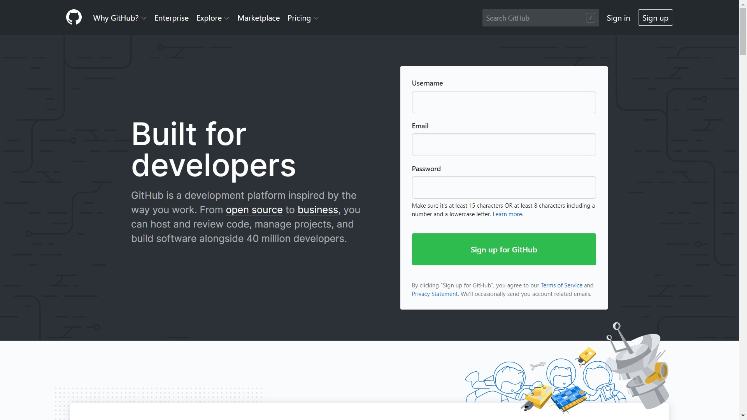
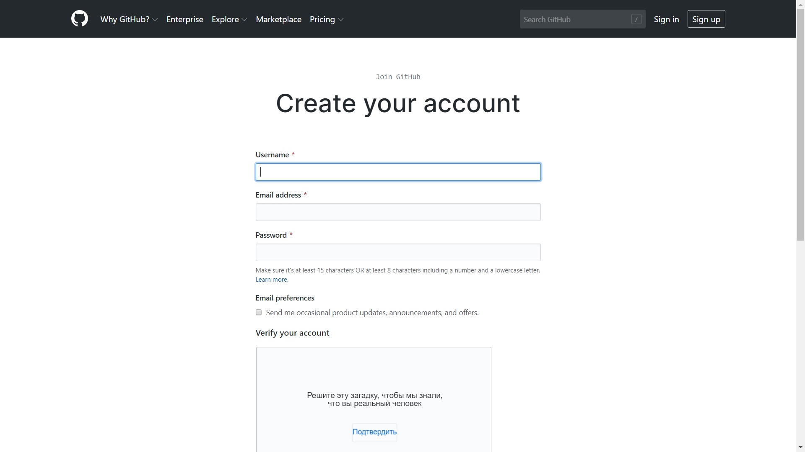
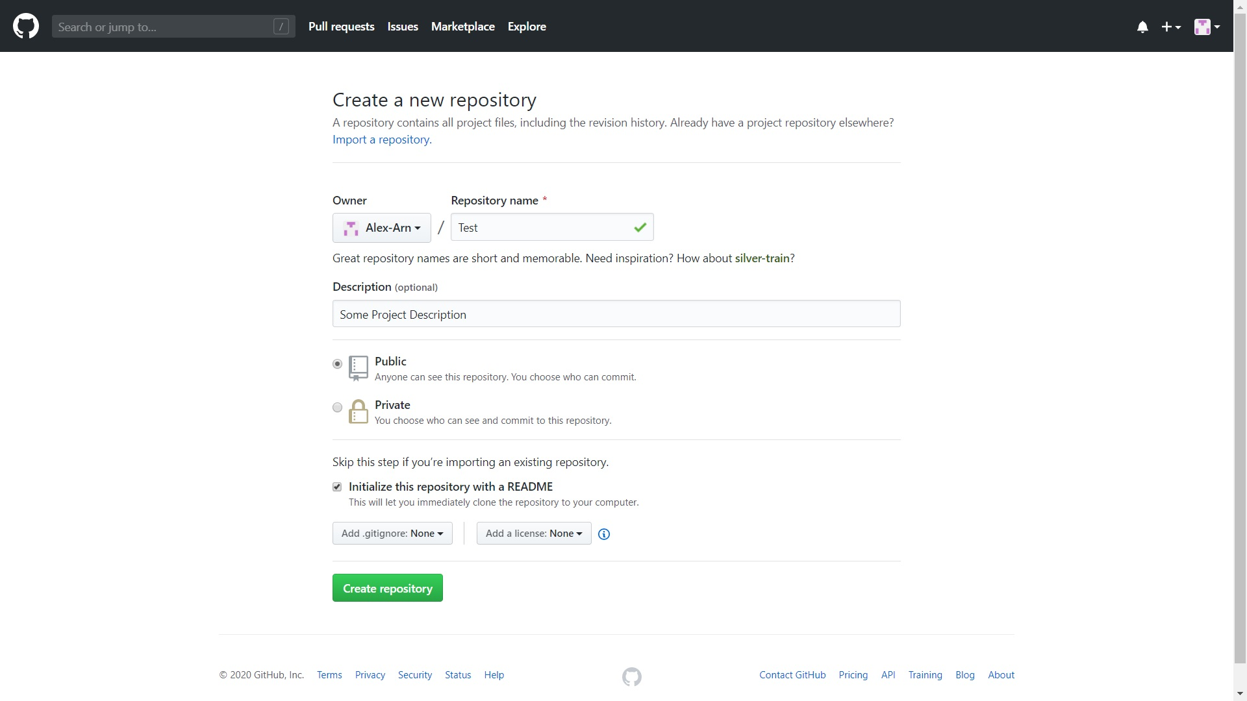
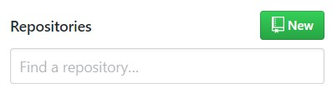
GitHub: Створення аккаунту та репозиторію
Створення аккаунту: Крок 1: Перехід на сторінку https://github.com/ та натиснення на напис Sing Up.
Крок 2: Заповнення необхідної інформації.
Створення репозитарію: Крок 1: Натискаємо клавішу New.
Крок 2: Заповнення необхідних полів.
Notes:
Для створення власного аккаунту на GitHub достатньо виконати всього два кроки: перейти безпосередньо на сторінку, а надати всю необхідну інформацію та виконати всі інструкції. Після створення облікового запису можна створити туже Git-репозиторій знайшовши кнопку “New” в секції – “Repositories” та заповнивши необхідну інформацію. Після створення даний репозиторій можна використовувати безпосередньо через web-інтерфейс або ж клонувати його собі на комп’ютер використавши його адресу. Тепер я передаю слово Станіславу.

Slide 14
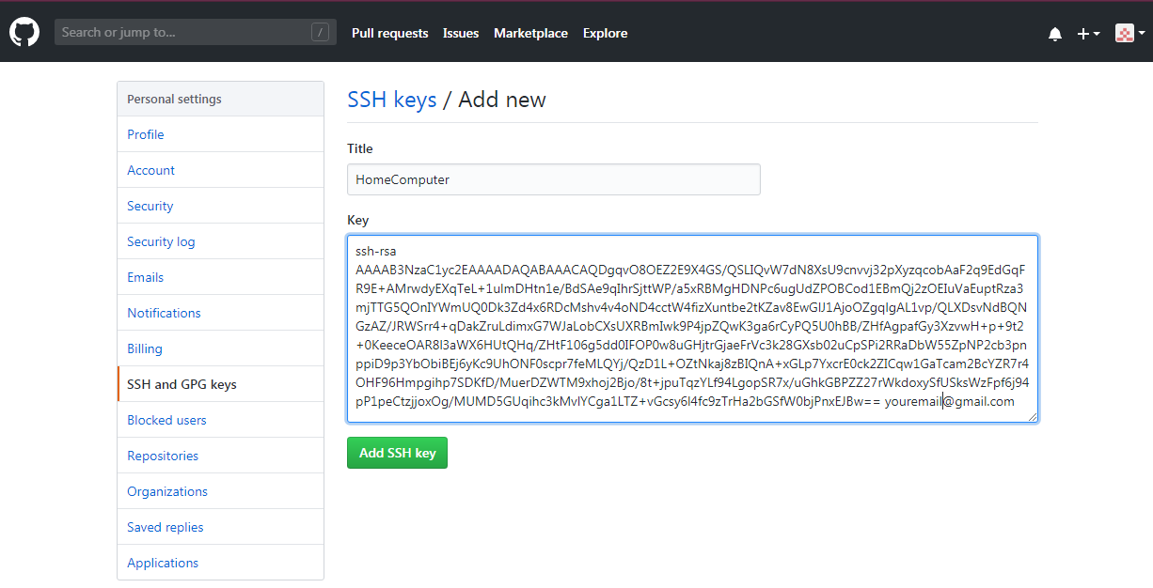
GitHub: SSH протокол з’єднання
Крок 1. Згенерувати пару SSH ключів (приватний та публічний):
$ ssh-keygen -t rsa -b 4096 -C "your_email@example.com"
Крок 2. Скопіювати публічний ключ:
$ clip < path/to/your/public/key/id_rsa.pub
Крок 3. Додати ключ в Github аккаунт
Notes:
14->Зазвичай зі створенням акаунту роблять його прив'язку з локальною машиною за допомогою SSH з'єднання. Для цього:
1.....
2.....
3. Додають ключ до Гітхаб акаунту

Slide 15

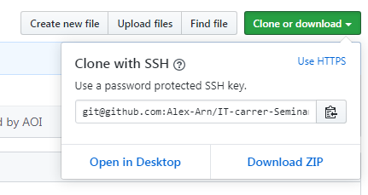
Github: робота з проектами
Початок роботи над проектом:
Створити копію репозиторію стороннього проекту у своєму акаунті (Fork)
Клонувати проект з серверу Github у свій локальний репозиторій:
$ git clone “git@github.com:microsoft/microsoft-pdb.git”
Головні команди для роботи з віддаленим репозиторієм:
$ git fetch <remote-name># отримати зміни з remote репозиторію
$ git pull <remote-name># отримати та злити зміни з remote репозиторію у локальний
$ git push <remote-name> <branch-name># відправити зміни в remote репозиторій
Notes:
Слайд Стаса. 15->Для роботи з проектом....
Достатньо знати три базові команди для спілкування із сервером а саме завантаження з та до віддаленого серверу.

Slide 16
Github: інструменти колективної роботи
Pull request - організація додавання змін у гілку (коментарі, code review)
Приватні/публічні репозиторії - можливість створювати комерційні проекти віддалено на закритому (приватному) хостінгу або, навпаки, створювати опенсорсні проекти та залучати величезну ІТ-команду зі всього світу.
Організації - створення великої команду проекту, яка складатиметься з окремих спеціалізацій (розробників, фронтенд, бекенд, ...), зайнятими своїми мікропроектами, та налагоджувати зв’язки між ними.
Wiki - публікація детальної документації щодо проекту (окремо від readme).
Issue tracking - додавання звіту про виявленні проблеми в коді або в користуванні (аналог форуму).
Коментарі - Github практично всюди дозволяє залишати коментарі.
Notes:
Слайд Стаса. 16->Пул реквест....
Github практично всюди дозволяє залишати коментарі

Slide 17
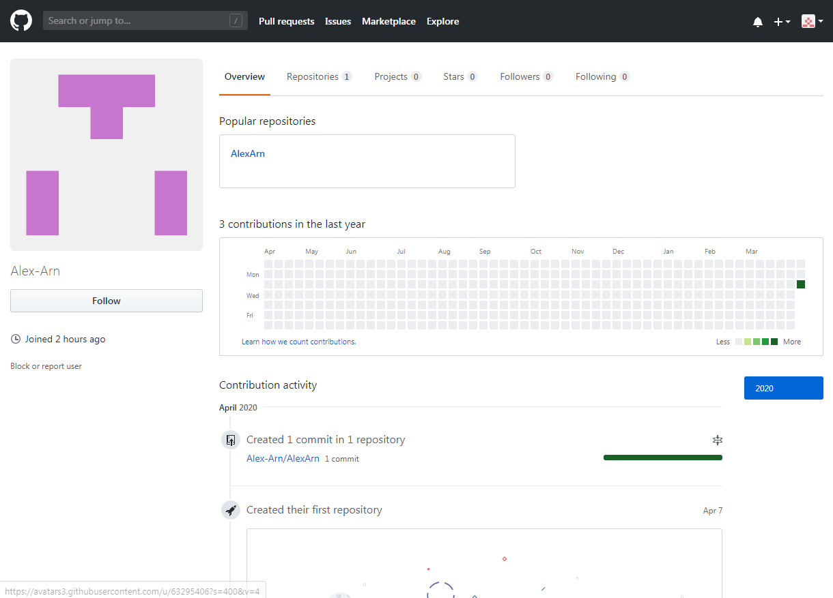
GitHub соціальна мережа
Атрибути соцмережі:
підписка;
стрічка новин і трендів;
коментарі;
спілкування
рейтинги репозиторіїв.
Notes:
Слайд Стаса. 17->Ще одна велика місія гітхбу
...зі всім світом та додавши це як + в своє резюме

Slide 18
Висновки
Git — технологія контролю версій, яка допомагає IT спеціалістам (і не тільки) контролювати кожний етап розробки свого продукту.
Git на сервері дозволяє зберігати і працювати з проектами віддалено.
Ця технологія дозволяє об’єднувати величезну кількість людей в одну команду для розробки продукту.
Github — це інструмент, який реалізує технологію Git з більш вираженими елементами соціальної мережі.
Github — чудовий Інтернет-ресурс, особливо початківцям в IT, що дозволяє безкоштовно публікувати свої пет-проекти, які можна зазначити в своєму резюме (CV) як підтвердження свого досвіду.
Notes:
Слайд Стаса. 18->Висновки

Slide 19
19/20
Дякуємо за увагу!
Notes:
19->Дякую за увагу

Slide 20
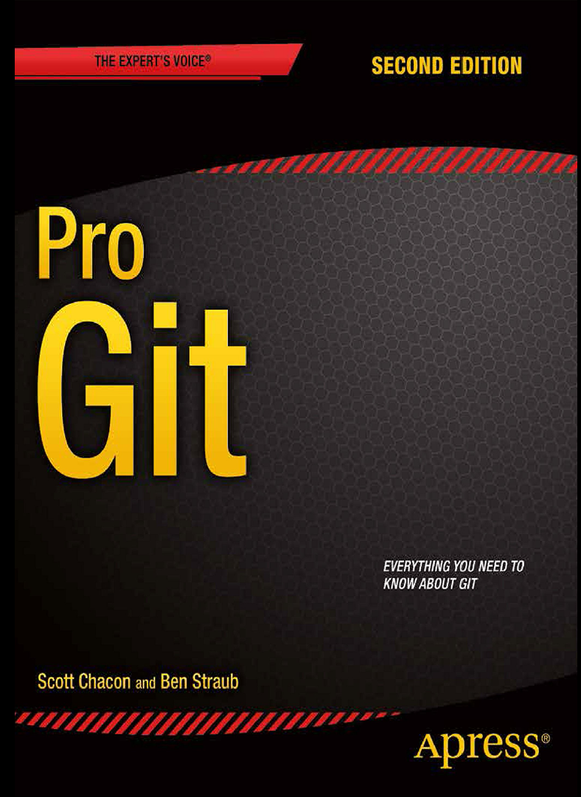
Список використаних джерел
https://git-scm.com/book/ru/v2/ .
https://youtu.be/ykyERvz17LE/ .
https://habr.com/ru/post/125799/ .
https://habr.com/ru/post/106912/ .
https://htmlacademy.ru/blog/99-github-as-hostin/ .
https://git.wiki.kernel.org/ .
https://github.com/github/gitignore/ .
https://www.rankred.com/facts-and-statistics-about-github/ .

